Slide 1
Баскетбол. Броски и ловля мяча в баскетболе
Выполнил учитель физической культуры ГБОУ школа №657 Приморского района Санкт-Петербурга
Дятловский Александр Сергеевич

Slide 2
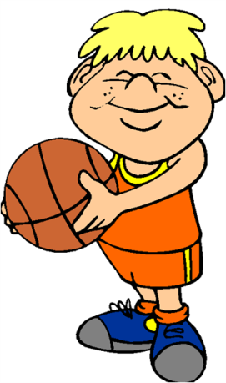
Бросок мяча
Бросок определяется рядом критериев:
количеством рук, участвующих в броске: двумя или одной рукой;
расположением мяча в начальный момент выполняемого броскового движения: от головы, над головой, от плеча, от груди, снизу;
отношением к опоре: с места, в прыжке;
характером предшествующего броску двигательного действия: в движении, после ведения мяча.

Slide 3
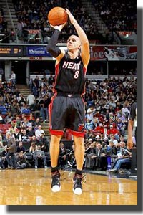
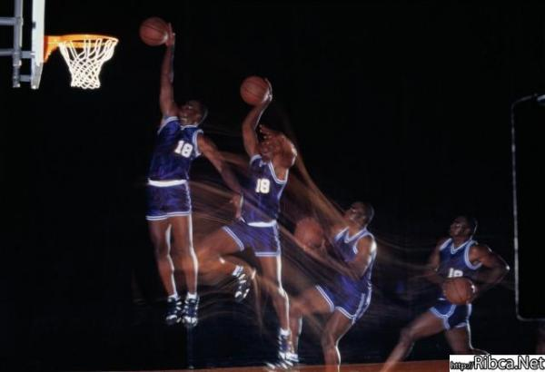
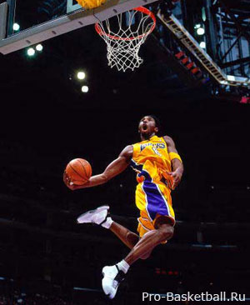
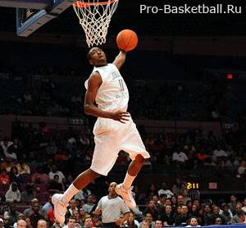
Виды бросков в баскетболе
Броски в баскетболе можно классифицировать по следующим категориям:
бросок двумя руками и одной рукой;
бросок от груди;
бросок снизу;
бросок сверху вниз;

Slide 4
Позиция и передвижение игрока
характер движения игрока
бросок с места
бросок в движении
бросок в прыжке
расстояние до кольца
дальний бросок - трехочковый
средний бросок
близкий бросок (из под щита, сверху)

Slide 5
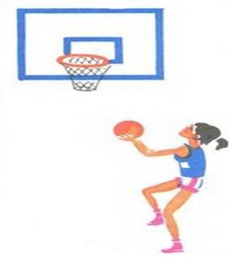
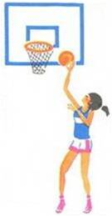
Бросок одной рукой сверху
в движении
Успех обеспечивается правильной работой ног.
если приближаешься к корзине с правой стороны, оттолкнуться перед броском левой ногой;
это позволит сохранить равновесие при броске правой рукой;
бросок выполняется ближайшей к щиту рукой, чтобы укрыть мяч от соперника.

Slide 6
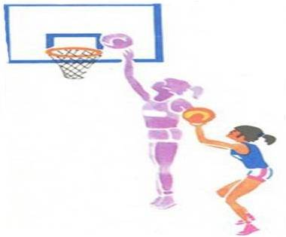
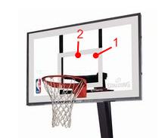
После ведения вблизи от корзины мяч нужно:
удерживать двумя руками на уровне груди;
начинать отталкивание и выносить мяч вверх.
При выносе мяча вверх его следует:
удерживать двумя руками почти до самого момента броска;
как обе руки будут выпрямлены, правой рукой толкаем мяч вверх, направляя его в щит 30см. над корзиной.

Slide 7
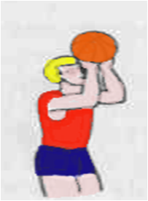
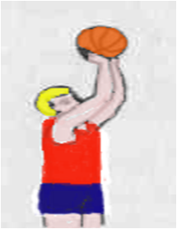
Бросок одной рукой от головы
Бросок применяется для поражения корзины с линии штрафного броска.
Баскетболист принимает стойку:
Одноименная с бросающей рукой нога находится впереди;
Другая нога на полстопы назад;
Мяч удерживается двумя руками у плеча бросающей руки(кистью со стороны задней поверхности мяча).
Подготовительная фаза:
Начинается одновременным сгибанием в коленных суставах и вынос мяча к голове;
Взгляд концентрируется на верхней, ближней к игроку точке дуги кольца.

Slide 8
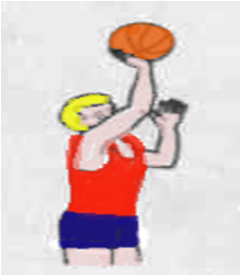
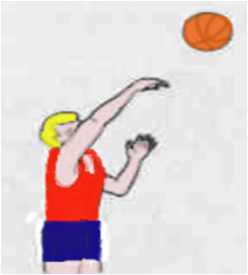
В основной фазе бросковое движение заканчивается:
Активным сгибанием вперед кисти;
Выпуск мяча осуществляется при полном выпрямлении ног и бросающей руки;
Направляющее движение мячу задается указательным пальцем, усилием на нижнюю часть (придает обратное вращательное движение).
В завершающей фазе выполнения приема:
Бросающая рука сопровождает полет мяча к корзине;
Игрок «тянется» за мячом, поднимаясь на носки, а затем приходит в стойку готовности.

Slide 9
Обучение ловле мяча
1. Объяснение и показ.
2. Имитация приема перекладыванием мяча из рук одного за­нимающегося в руки другого.
3. Индивидуальные упражнения:
а) ловля мяча, подброшенного вверх над собой: на месте и в прыжке;
б) то же, но поймать мяч после его отскока от пола, изменяя момент обхвата мяча: на уровне пояса, колен или пола;
в) то же, что в упр. а, но в различных и. п.: стоя на коленях, сидя, лежа и т.п;
г) ловля мяча, брошенного в стену на различной высоте после его отскока;
д) то же, что в упр. а, б, г, но в сочетании с различными двигательными действиями после выпуска мяча, например: при сесть—встать, повернуться на 90 — 360° прыжком, кувырок впе ред или назад и т. п.
4. Упражнения ловли мяча, посланного партнером:
- ловля мяча, посланного партнером навстречу по навесной траектории в заранее поставленные кисти;
- то же, но партнер набрасывает мяч, изменяя высоту его по­лета: над головой, на уровне головы, груди, пояса и т.д.;
- то же, но ловлю осуществлять с шагом навстречу мячу;
- ловля катящегося от партнера мяча;
- ловля мяча, летящего сбоку и поступающего сзади-сбоку.
5. Выполнение разновидностей ловли мяча, посланного партне­ром, после предшествующего передвижения игрока и остановки.
6. Ловля мяча на месте с вышагиванием в условиях пассивного сопротивления условного защитника.

Slide 10
Ловля мяча
Ловля мяча — прием техники, обеспечивающий уверенное ов­ладение мячом.
В момент ловли мяча он может находиться над головой, на уровне груди, ниже пояса, отскакивать от площадки или катиться по ней. Ловлю мяча можно осуществлять двумя или одной рукой, стоя на месте, в прыжке или в движении. По направлению к игроку мяч может лететь навстречу, сбоку или сзади-сбоку, т.е. вдо­гонку (при поступательной передаче).

